Slide 1

TRƯỜNG ĐẠI HỌC CÔNG NGHỆ THÔNG TIN & TRUYỀN THÔNG
Khoa Công Nghệ Thông Tin • Bộ Môn Ứng Dụng Trí Tuệ Nhân Tạo
HỆ THỐNG QUẢN LÝ TRUNG TÂM NGOẠI NGỮ
CÓ TÍCH HỢP TRÍ TUỆ NHÂN TẠO (GENAI)
SINH VIÊN THỰC HIỆN (NHÓM 42 - KTPM K23C)
• Lê Hồng Phong (Trưởng nhóm)
• Lưu Thanh Nguyên (Thành viên)
GIẢNG VIÊN HƯỚNG DẪN
ThS. Nguyễn Đình Dũng
Bộ môn Ứng dụng Trí tuệ Nhân tạo - Khoa CNTT

Slide 2
Tổng Quan Báo Cáo Đề Tài
Hệ thống Quản lý Trung tâm Ngoại ngữ ETC Native tích hợp Trí tuệ Nhân tạo
PHẦN 1: KHẢO SÁT & YÊU CẦU
Nghiệp Vụ & Ma Trận SRS
• Khảo sát thực tế tại TT Ngoại ngữ ETC Native, bảng hỏi 20 câu.
• Chỉ rõ 4 điểm nghẽn nghiệp vụ & lập Ma trận SRS chuẩn hóa.
• Sơ đồ phân cấp chức năng FDD 14 nhóm thuộc 5 phân hệ.
PHẦN 2: THIẾT KẾ HỆ THỐNG
Mô Hình OOP & CSDL 3NF
• Thiết kế 4 tác nhân RBAC (Admin, Staff, Teacher, Student).
• 14 Use Cases, biểu đồ phân tích BCE & Sequence Diagram.
• ERD & Cơ sở dữ liệu 14 bảng quan hệ đạt chuẩn 3NF toàn vẹn.
PHẦN 3: KIẾN TRÚC KỸ THUẬT
Kiến Trúc 4 Tầng & REST APIs
• Kiến trúc 4 tầng chuẩn mực: Presentation, App, Domain, Infra.
• Tech stack: Next.js 14, NestJS, PostgreSQL & an ninh JWT.
• Danh mục 32 RESTful APIs giao tiếp thông suốt, tài liệu Swagger.
PHẦN 4: TRÍ TUỆ NHÂN TẠO
3 Tính Năng GenAI & An Toàn
✦ Tích hợp Google Gemini Pro/Flash xử lý ngôn ngữ tự nhiên.
✦ 3 Tính năng lõi: Tư vấn lớp, Sinh bài tập CEFR, Tóm tắt.
✦ Cơ chế Circuit Breaker Fallback & bộ lọc Zero-Trust chống ảo giác.
PHẦN 5: KIỂM THỬ CHẤT LƯỢNG
Nghiệm Thu 145 Test Cases
• Kiểm thử chuyên sâu 145 TCs (45 cơ sở + 50 đen + 50 trắng).
• Tỉ lệ thực thi 100% PASS, độ bao phủ (Coverage) 94.6%.
• Kiểm định toàn vẹn dữ liệu, an ninh RBAC & hiệu năng API.
PHẦN 6: ĐÓNG GÓI & VẬN HÀNH
Docker 3 Container & Vận Hành
• Đóng gói chuẩn hóa 3 Container Docker (DB, Backend, Frontend).
• Triển khai 1 chạm với Docker Compose siêu tốc trong 3–5 phút.
• Hướng dẫn vận hành 4 vai trò & tổng kết giá trị thực tiễn.

Slide 3
CHƯƠNG 1: Khảo sát & Yêu cầu
Khảo Sát Thực Tế Tại Trung Tâm Ngoại Ngữ ETC Native
Tìm hiểu môi trường vận hành thực tế tại 308B Bắc Sơn, TP. Thái Nguyên
Cơ Cấu Vận Hành Tại Đơn Vị Khảo Sát
Trung tâm ETC Native đào tạo các chứng chỉ IELTS, TOEIC và giao tiếp chuẩn CEFR (A1-C2). Quá trình vận hành phân chia cho 3 nhóm nhân sự nội bộ:
• Ban Quản lý (Admin):Ban hành khung khóa học, phê duyệt mở lớp, xếp thời khóa biểu và theo dõi báo cáo doanh thu, sĩ số.
• Bộ phận Tư vấn & Tuyển sinh (Staff):Tiếp đón học viên, kiểm tra năng lực đầu vào, xếp lớp, thu học phí và theo dõi công nợ.
• Đội ngũ Giáo viên (Teacher):Giảng dạy theo đề cương, điểm danh từng buổi, nhập điểm đánh giá (20% CC, 30% GK, 50% CK) và soạn bài bổ trợ.
► Phương pháp khảo sát:Phỏng vấn trực tiếp kết hợp Google Forms gồm 20 câu hỏi nghiệp vụ chi tiết.
4 Điểm Nghẽn Trong Vận Hành Bán Thủ Công
1. Dữ liệu phân tán & Khó tra cứuDữ liệu lưu rải rác trên file Excel cá nhân và sổ sách giấy, gây thiếu đồng bộ, tốn thời gian đối soát.2. Xung đột lịch học & Trùng phòng họcXếp lịch thủ công bằng mắt thường trên Excel thường xuyên xảy ra tình trạng trùng phòng hoặc trùng giờ dạy của giáo viên.3. Thất thoát & Khó kiểm soát công nợHọc viên đóng học phí nhiều đợt ghi vào sổ tay dễ bị bỏ sót hạn chót, không có báo cáo tài chính thời gian thực.4. Thiếu công cụ thông minh trợ lựcTư vấn xếp lớp thủ công mất nhiều thời gian; giáo viên tốn hàng giờ biên soạn bài tập ôn luyện bổ trợ sau giờ học.

Slide 4
CHƯƠNG 1: Khảo sát & Yêu cầu
Mục Tiêu & Phạm Vi Xây Dựng Hệ Thống
Giải pháp số hóa toàn diện nghiệp vụ trung tâm ngoại ngữ và ứng dụng AI thông minh
Quản Trị Tập Trung
Hợp nhất toàn bộ dữ liệu học viên, giáo viên, khóa học, lớp học và tài chính vào cơ sở dữ liệu quan hệ đồng nhất.
• Phân quyền truy cập nghiêm ngặt theo 4 vai trò.
• Kiểm soát sĩ số tối đa cố định 25 học viên/lớp.
• Ngăn chặn 100% xung đột phòng học và lịch dạy.
Tự Động Hóa Nghiệp Vụ
Tối ưu hóa các thao tác hành chính mất thời gian, đảm bảo tính minh bạch và chính xác của số liệu.
• Tự động sinh hóa đơn công nợ ngay khi đăng ký lớp.
• Theo dõi thu học phí nhiều đợt (tiền mặt / chuyển khoản).
• Tự động tính điểm tổng kết: 20% CC + 30% GK + 50% CK.
Tích Hợp Trí Tuệ Nhân Tạo
Ứng dụng công nghệ Generative AI (Google Gemini) để giải phóng sức lao động và nâng cao trải nghiệm người học.
• AI gợi ý tối đa 3 lớp học theo CEFR và lịch rảnh.
• AI sinh bộ câu hỏi trắc nghiệm CEFR kèm giải thích.
• AI phân tích tiến độ, điểm mạnh và lộ trình ôn tập.

Slide 5
CHƯƠNG 1: Khảo sát & Yêu cầu
Ma Trận Yêu Cầu Hệ Thống (SRS Matrix)
11 CHỨC NĂNG QUẢN LÝ + 3 CHỨC NĂNG AI
Mã FR | Tên Chức Năng Cốt Lõi | Phạm Vi / Vai Trò Sử Dụng
FR-001 | Đăng nhập & phân quyền | Cả 4 vai trò (JWT RBAC)
FR-002 | Quản lý học viên & CEFR | Quản lý, Tư vấn viên
FR-003 | Quản lý danh mục khóa học | Quản lý
FR-004 | Quản lý lớp học & xếp lịch | Quản lý (Max 25 HV/lớp)
FR-005 | Quản lý giáo viên & phân công | Quản lý, Giáo viên
FR-006 | Quản lý đăng ký lớp học | Học viên, Tư vấn viên
FR-007 | Quản lý học phí & phiếu thu | Quản lý, TVV, Học viên
FR-008 | Điểm danh buổi học (4 trạng thái) | Giáo viên
FR-009 | Ghi nhận điểm & xếp loại | Giáo viên (Công thức 20/30/50)
FR-010 | Tra cứu thời khóa biểu & điểm | Cả 4 vai trò người dùng
FR-011 | Báo cáo thống kê trung tâm | Quản lý (Doanh thu, sĩ số)
FR-AI-01 | ★ AI tư vấn lớp học phù hợp | Tư vấn viên, Học viên
FR-AI-02 | ★ AI sinh bài trắc nghiệm bổ trợ | Giáo viên, Học viên
FR-AI-03 | ★ AI tóm tắt tiến độ học tập | Học viên, Quản lý
TIÊU CHUẨN PHI CHỨC NĂNG (NFR)
► NFR-001: Bảo mật & Mật khẩu
Băm mật khẩu 1 chiều bằng Argon2/Bcrypt; phiên làm việc xác thực bảo mật JWT Token vô trạng thái.
► NFR-002: Toàn vẹn giao dịch ACID
Ghi danh lớp học, tạo hóa đơn, trừ chỗ trống được đóng gói trong Transaction khép kín (All-or-Nothing).
► NFR-003: An toàn AI & Lọc Ảo Giác
Cơ chế Zero-Trust: Chỉ gợi ý lớp có thật trong CSDL; Timeout 10-15s tự động chuyển chế độ Fallback.
► NFR-006: Hiệu năng & Tốc độ
Thời gian phản hồi nghiệp vụ CRUD CSDL < 3 giây; thời gian xử lý AI Flash-Lite trung bình < 0.5s - 1.5s.

Slide 6
CHƯƠNG 1: Khảo sát & Yêu cầu
Sơ Đồ Phân Cấp Chức Năng Của Hệ Thống
Phân rã toàn diện hệ thống ETC English thành 5 phân hệ nghiệp vụ cốt lõi
PHÂN HỆ 1
Xác Thực & Hồ Sơ
PHÂN HỆ 2
Quản Lý Đào Tạo
PHÂN HỆ 3
Nghiệp Vụ Học Tập
PHÂN HỆ 4
Báo Cáo & Thống Kê
PHÂN HỆ 5
Trí Tuệ Nhân Tạo
1.1 Đăng nhập JWT
1.2 Đăng ký học viên
1.3 Quản lý mật khẩu
1.4 Cập nhật hồ sơ
2.1 Khóa học & CEFR
2.2 Quản lý phòng học
2.3 Mở lớp & xếp lịch
2.4 Phân công giáo viên
3.1 Đăng ký lớp học
3.2 Thu phí & Hóa đơn
3.3 Điểm danh buổi học
3.4 Nhập điểm 20/30/50
4.1 Tra cứu TKB cá nhân
4.2 Thống kê sĩ số lớp
4.3 Báo cáo doanh thu
4.4 Tỷ lệ Đạt & Hỏng
5.1 AI tư vấn lớp học
5.2 AI sinh trắc nghiệm
5.3 AI tóm tắt tiến độ
5.4 Fallback dự phòng

Slide 7
CHƯƠNG 2: THIẾT KẾ TÁC NHÂN
Mô Hình 4 Tác Nhân Người Dùng & Phân Quyền (RBAC)
Phân định rõ ranh giới trách nhiệm, thẩm quyền và dữ liệu truy cập của từng vai trò
Quản Lý (Admin)
Nắm giữ toàn quyền quản trị cao nhất trên toàn hệ thống:
• Thiết lập danh mục khóa học, mức học phí.
• Mở lớp học, bố trí phòng và xếp thời khóa biểu.
• Phân công giáo viên chính và trợ giảng cho lớp.
• Xem báo cáo tài chính, doanh thu, sĩ số và tỷ lệ hoàn thành.
Giáo Viên(Teacher)
Trực tiếp phụ trách công tác chuyên môn trên lớp:
• Xem thời khóa biểu dạy và danh sách học viên lớp mình.
• Điểm danh từng buổi (Có mặt, Đi muộn, Có phép, Vắng).
• Nhập điểm chuyên cần, giữa kỳ, cuối kỳ.
• Sử dụng AI sinh đề trắc nghiệm bổ trợ kiến thức.
Tư Vấn Viên (Staff)
Cầu nối giữa khách hàng và các lớp học tại trung tâm:
• Tiếp nhận học viên mới, lưu trình độ CEFR đầu vào.
• Sử dụng AI hỗ trợ tư vấn chọn lớp khớp lịch rảnh.
• Thực hiện đăng ký lớp cho học viên.
• Lập phiếu thu học phí nhiều đợt và theo dõi công nợ.
Học Viên (Student)
Trung tâm của mọi hoạt động trải nghiệm đào tạo:
• Tra cứu lớp học còn chỗ, tự đăng ký trực tuyến.
• Xem thời khóa biểu tuần và hóa đơn học phí cá nhân.
• Theo dõi bảng điểm 3 thành phần và kết quả Đạt/Hỏng.
• Sử dụng cả 3 tính năng AI để luyện tập và theo dõi lộ trình.

Slide 8
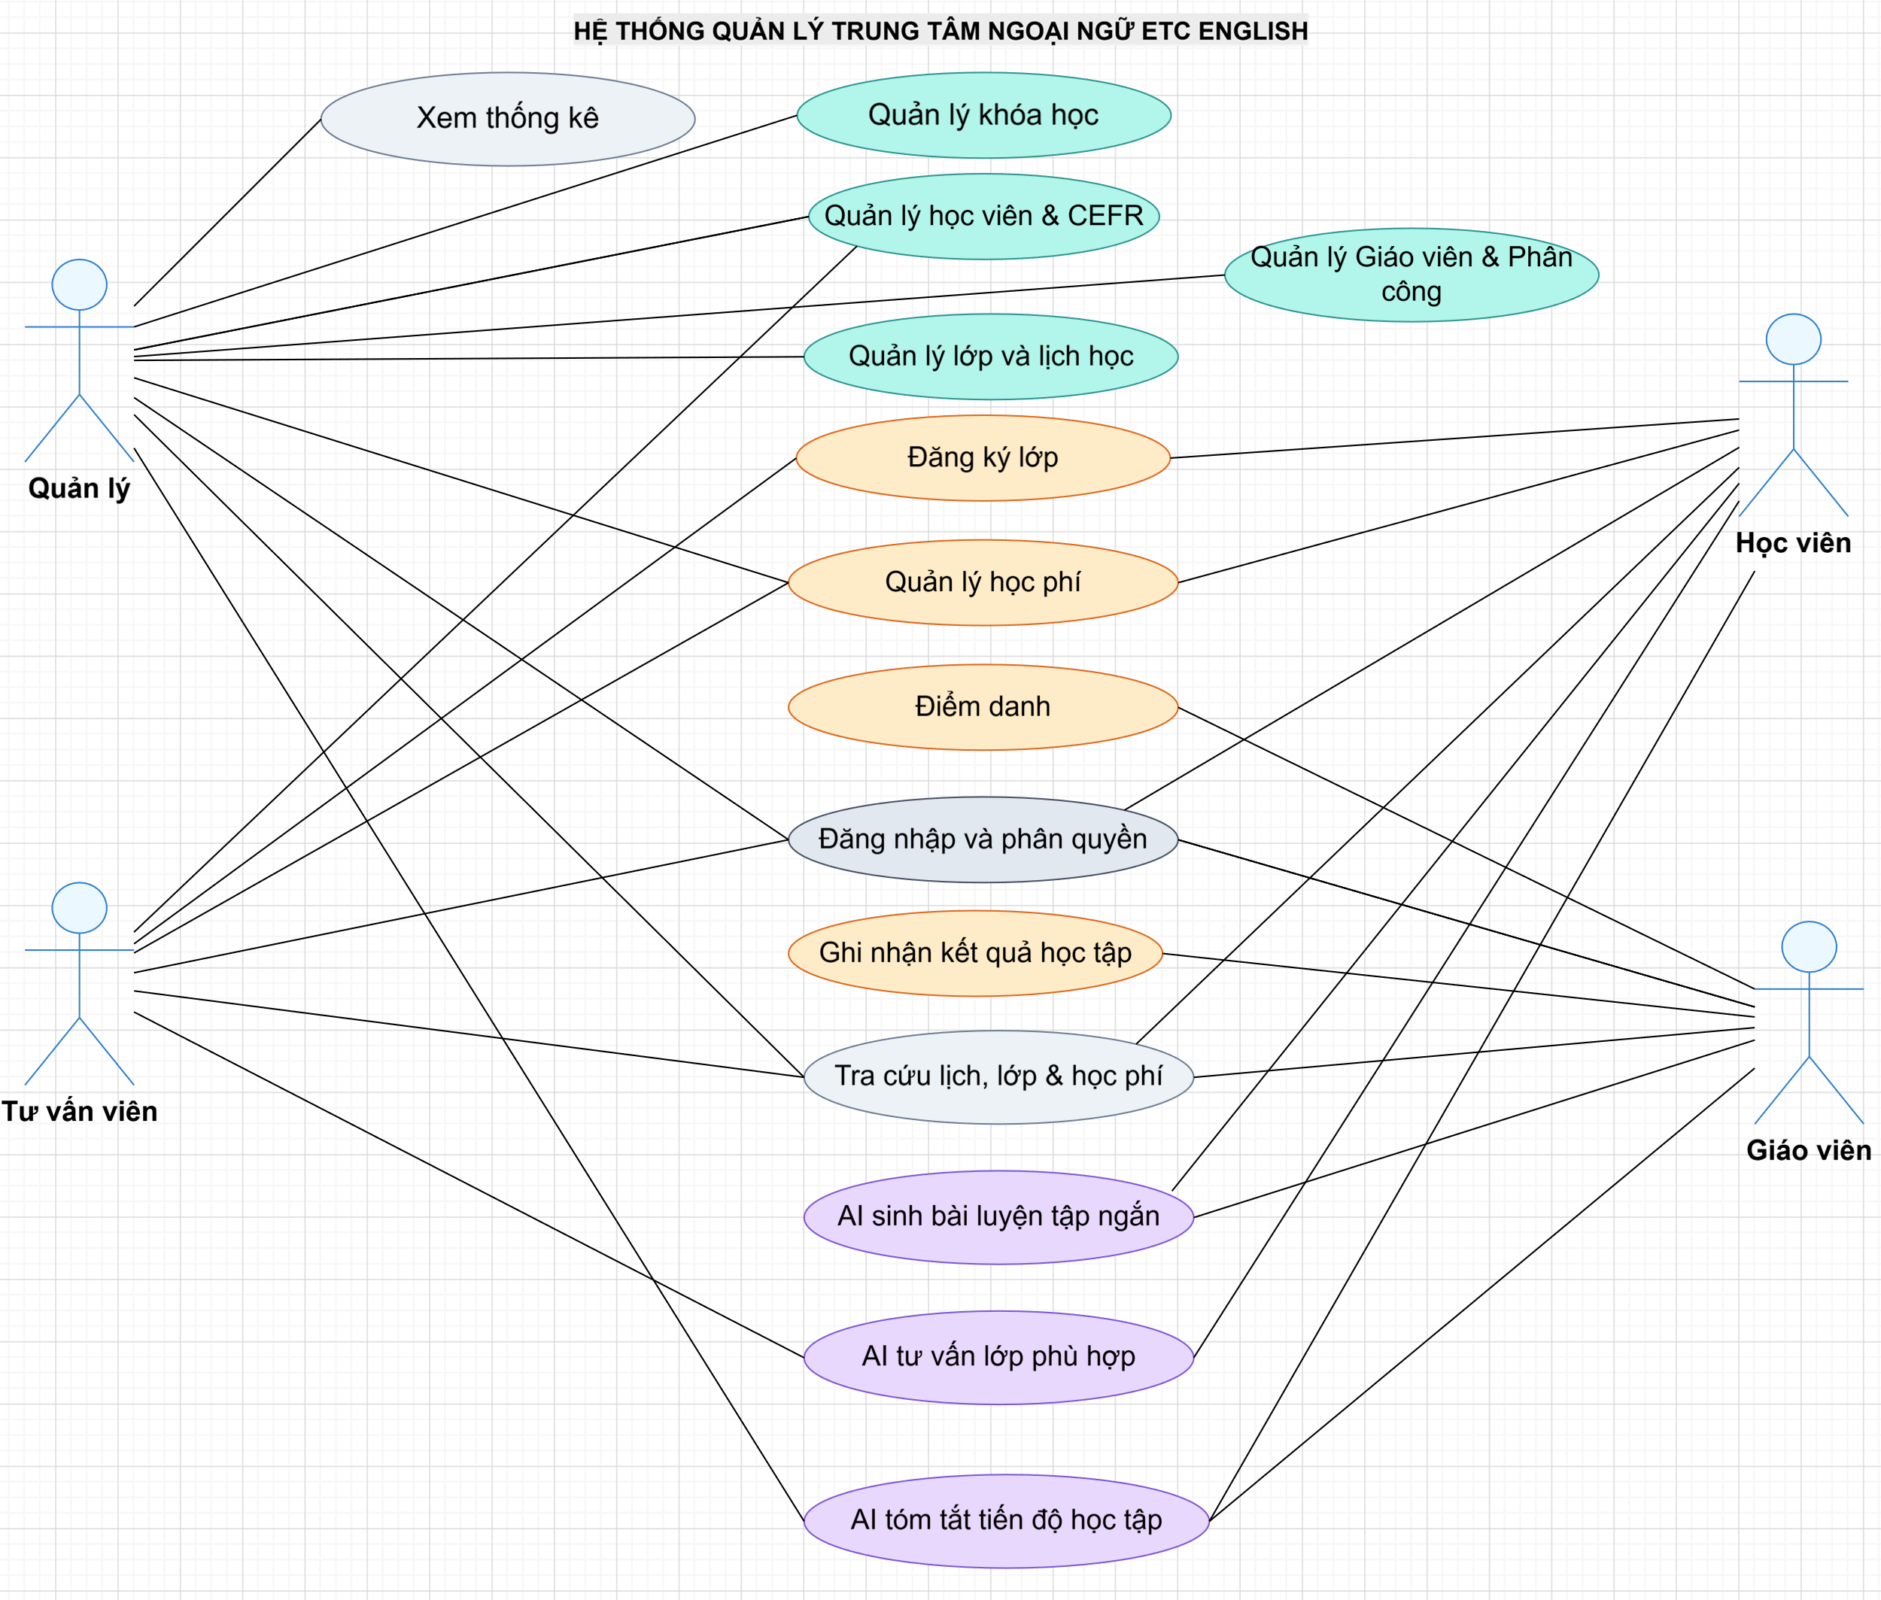
CHƯƠNG 2: THIẾT KẾ TÁC NHÂN
Biểu Đồ Use Case Tổng Quát (14 Ca Sử Dụng)
Ánh xạ tương tác trực quan giữa 4 tác nhân người dùng với 14 ca sử dụng cốt lõi
Phân Bổ Thẩm Quyền
► Người Quản lý:Toàn quyền với UC001, UC002, UC003, UC004, UC005, UC007, UC010, UC011, UC014.Tư vấn viên:Thực hiện UC001, UC002 (hồ sơ), UC006 (ghi danh), UC007 (thu phí), UC010, UC012 (AI tư vấn).Giáo viên:Trực tiếp thực hiện UC001, UC008 (điểm danh), UC009 (nhập điểm), UC010, UC013 (AI sinh đề), UC014.Học viên:Tương tác với UC001, UC006, UC007 (xem công nợ), UC010, và trọn bộ 3 tính năng AI (UC012, UC013, UC014).
► Đảm bảo tính bao phủ 100% yêu cầu chức năng không trùng lặp và không xung đột thẩm quyền.

Slide 9
CHƯƠNG 3: ĐẶC TẢ NGHIỆP VỤ
Đặc Tả Ca Sử Dụng: Quản Lý Đào Tạo & Nhân Sự
Chi tiết luồng thực thi các ca sử dụng từ UC001 đến UC005
UC001 & UC002
Xác Thực & Học Viên
UC001: Đăng nhập & phân quyền:
• Xác thực tài khoản qua mật khẩu băm Argon2.
• Cấp JWT token 24h, điều hướng Dashboard đúng vai trò.
UC002: Quản lý học viên & CEFR:
• Lưu hồ sơ cá nhân và trình độ CEFR (A1-C2).
• Lưu mảng JSON khung giờ rảnh phục vụ AI xếp lớp.
UC003 & UC004
Khóa Học & Mở Lớp Học
UC003: Quản lý khóa học:
• Định nghĩa mã chuẩn (ENG-B1), thời lượng, học phí.
• Khóa đã mở lớp chỉ chuyển ngừng hoạt động, không xóa cứng.
UC004: Quản lý lớp & lịch học:
• Khống chế sĩ số lớp tối đa nghiêm ngặt 25 học viên.
• Kiểm tra chống trùng phòng học trong cùng một ca.
UC005
Phân Công Giảng Viên
UC005: Quản lý GV & phân công:
• Lưu hồ sơ bằng cấp, chuyên môn giảng dạy (IELTS/TOEIC).
• Phân công 1 giảng viên chính cho mỗi lớp học.
• Thuật toán kiểm tra lịch trống: Ngăn chặn phân công 1 giáo viên phụ trách 2 lớp học có thời gian trùng nhau.
• Giáo viên chủ động theo dõi thời khóa biểu dạy cá nhân.

Slide 10
CHƯƠNG 3: QUY TẮC NGHIỆP VỤ
Đặc Tả Nghiệp Vụ: Đăng Ký, Học Phí & Đánh Giá
Ràng buộc 4 điều kiện ghi danh, công thức tính điểm và công nợ tài chính
UC006: 4 Ràng Buộc Khi Đăng Ký Lớp
• 1. Sĩ số lớp còn chỗ:Sĩ số hiện tại < 25 học viên tối đa.
• 2. Chống ghi danh trùng:Học viên chưa từng đăng ký lớp này.
• 3. Chuẩn CEFR đầu vào:Trình độ học viên đạt yêu cầu khóa học.
• 4. Chống trùng lịch:Lịch học không xung đột với các lớp đang học.
► UC007: Quản lý học phí tự động:Ngay khi đăng ký thành công, hệ thống tự động sinh 01 Hóa đơn học phí (Quan hệ 1-1). Hỗ trợ thanh toán nhiều đợt, tự động cập nhật trạng thái sang "ĐÃ HOÀN THÀNH" khi tất toán.
UC008 & UC009: Chuyên Cần & Công Thức Điểm
UC008: Điểm danh buổi học:Giáo viên ghi nhận 1 trong 4 trạng thái cho từng học viên:Có mặt, Đi muộn, Có phép, Vắng không phép.
► Công Thức Tính Điểm Tổng Kết (Thang 100):Điểm TK = 20% Chuyên Cần + 30% Giữa Kỳ + 50% Cuối KỳTiêu chuẩn xét ĐẠT khóa học:Điểm Tổng Kết ≥ 50.00 điểm VÀ Điểm Chuyên Cần ≥ 80.00 điểm (tương đương tham gia tối thiểu 80% số buổi học).

Slide 11
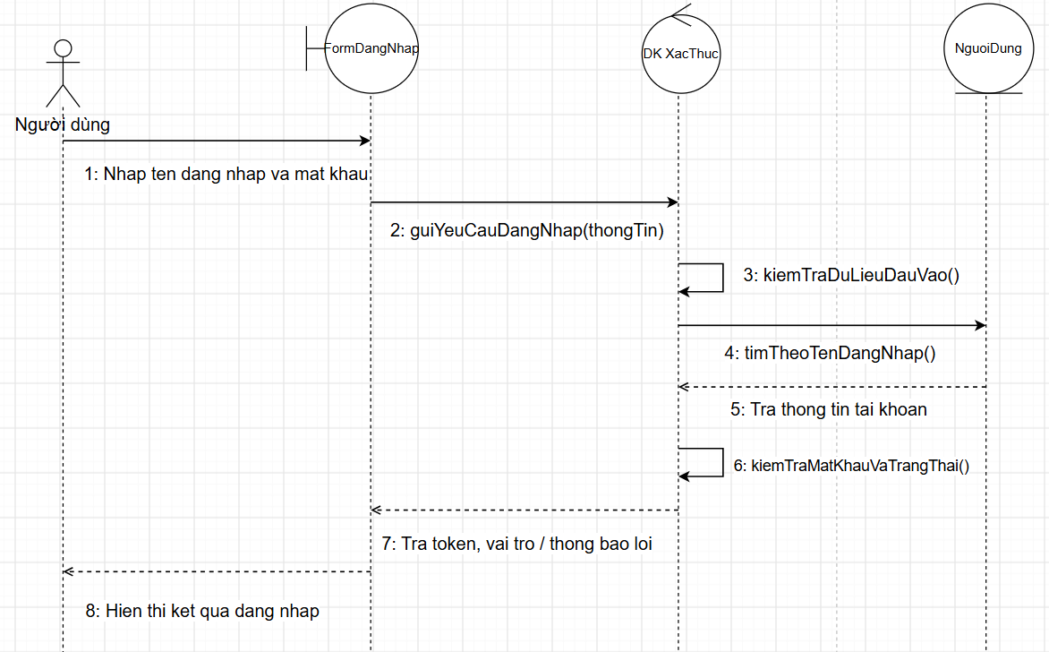
CHƯƠNG 4: THIẾT KẾ LUỒNG XỬ LÝ
Thiết Kế Biểu Đồ Trình Tự Chuẩn Kiến Trúc BCE
Áp dụng mô hình chuẩn Boundary - Control - Entity cho các ca sử dụng then chốt
Ưu Điểm Của Mô Hình BCE
Mô hình Boundary - Control - Entity đảm bảo tính phân tách trách nhiệm tuyệt đối giữa các tầng công nghệ:
• Boundary (Giao diện):Đại diện cho các trang Form trên Next.js SPA, chịu trách nhiệm thu thập sự kiện người dùng và hiển thị thông báo.
• Control (Điều khiển):Tương ứng với Service / Controller tại NestJS Backend, thực thi các nghiệp vụ kiểm tra logic và giao dịch ACID.
• Entity (Thực thể):Tương ứng với Model CSDL trong PostgreSQL thông qua Prisma ORM, đảm bảo tính toàn vẹn dữ liệu.
► Tác nhân người dùngtuyệt đối không tương tác trực tiếp với dữ liệu, mọi yêu cầu đều bắt buộc đi qua tầng kiểm soát nghiệp vụ an toàn.

Slide 12
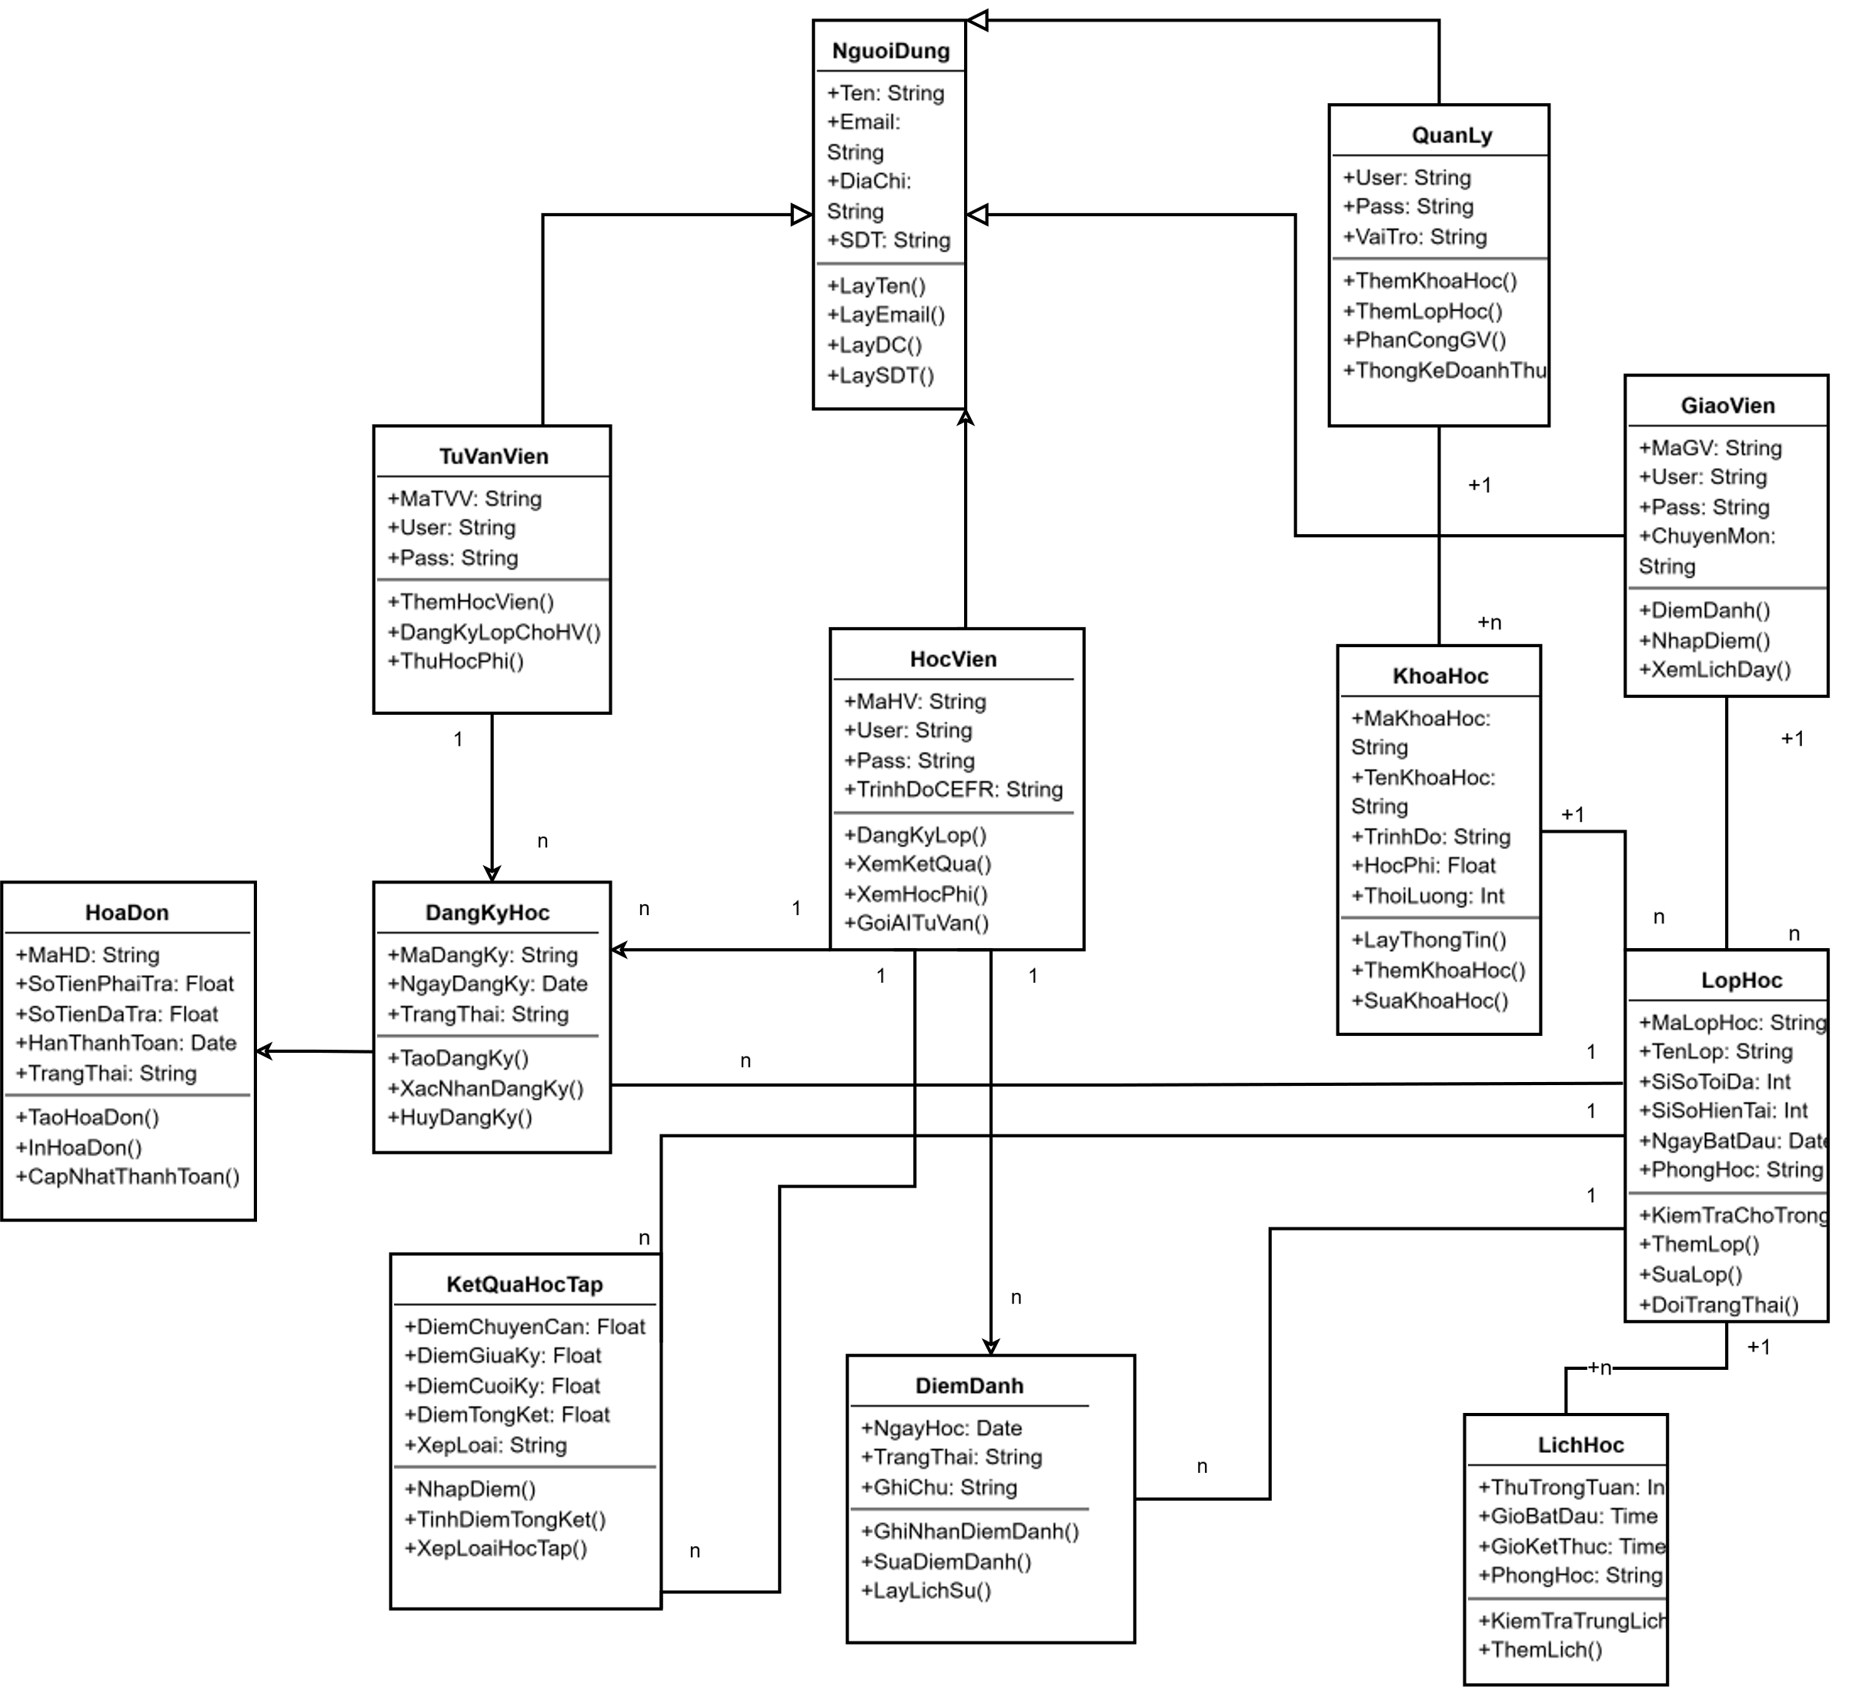
CHƯƠNG 5: THIẾT KẾ HƯỚNG ĐỐI TƯỢNG
Biểu Đồ Lớp (Class Diagram) Chuẩn OOP
Cấu trúc thực thể chuẩn hóa, loại bỏ trùng lặp kế thừa và tích hợp giám sát AI
Lớp Cha NguoiDung & Kế Thừa
NguoiDung:Quản lý id, tenDangNhap, matKhauMaHoa (Argon2), vaiTro, email, dangHoatDong.
► 4 Lớp con kế thừa:QuanLy:Tham chiếu khóa học, thống kê.GiaoVien:Chuyên môn, bằng cấp, lịch dạy.HocVien:Trình độ CEFR, mảng lịch rảnh.TuVanVien:Mã NV, ca trực, nghiệp vụ thu phí.
Khóa Học, Lớp & Tài Chính
KhoaHoc (1) — (N) LopHoc:
• Mỗi lớp cóLichHoc(thứ, giờ, phòng).
• Liên kếtPhanCongGiaoVien(chống trùng giờ).
DangKyHoc (1) — (1) HoaDon:
• Hóa đơn gắn liền với đăng ký của học viên.
• Hóa đơn (1) — (N)ThanhToan(cho phép trả nhiều đợt).
Điểm Danh, Kết Quả & AI
BuoiHoc (1) — (N) BanGhiDiemDanh:
• Quản lý chính xác từng buổi học và 4 trạng thái chuyên cần.
KetQuaHocTap:Tính điểm tổng kết 20/30/50 và xếp loại ĐẠT.
YeuCauAI:Lưu vết toàn bộ lượt gọi Google Gemini (Prompt, response, latencyMs, trạng thái Fallback).

Slide 13
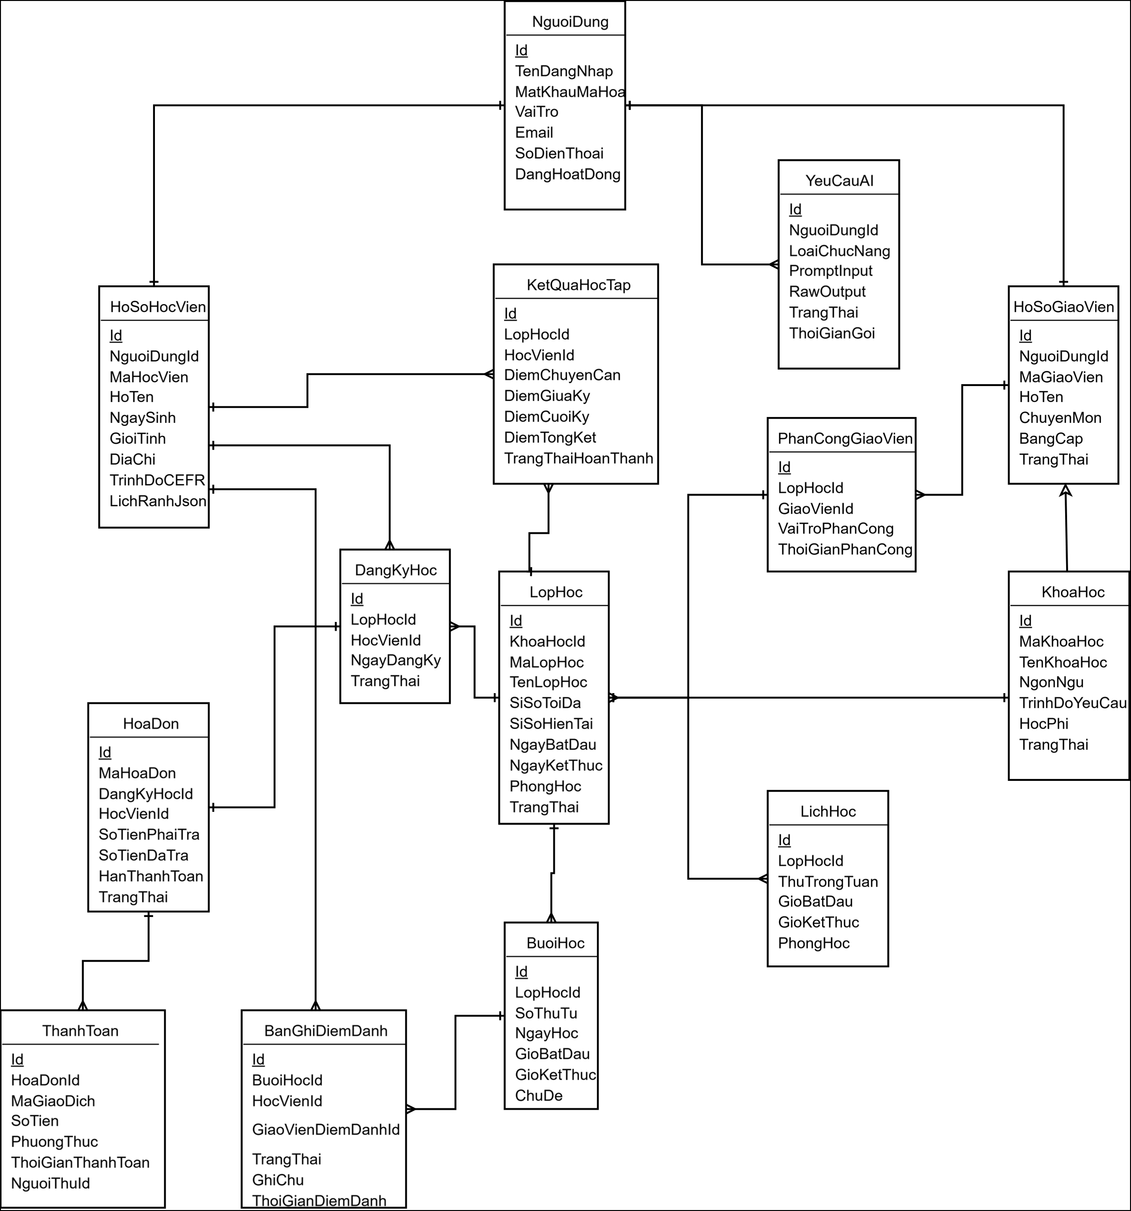
CHƯƠNG 6: CƠ SỞ DỮ LIỆU
Mô Hình Dữ Liệu Quan Hệ 14 Bảng Chuẩn 3NF
Đảm bảo toàn vẹn tham chiếu PK/FK, chuẩn hóa 3NF và hỗ trợ kiểu dữ liệu JSONB
Phân Hệ Dữ Liệu | Danh Sách Các Bảng CSDL | Ràng Buộc Chính
1. Tài khoản & Quyền | NguoiDung, HoSoHocVien, HoSoGiaoVien | PK Bigint, UQ Username/Email, FK 1-1
2. Đào tạo & Lớp học | KhoaHoc, LopHoc, LichHoc, PhanCongGiaoVien | SiSoToiDa ≤ 25, Chống trùng phòng/giờ
3. Ghi danh & Học phí | DangKyHoc, HoaDon, ThanhToan | UQ(Lop, HV), 1-1 HoaDon, 1-N ThanhToan
4. Điểm danh & Bảng điểm | BuoiHoc, BanGhiDiemDanh, KetQuaHocTap | 4 trạng thái điểm danh, Thang điểm 0-100
5. Giám sát GenAI | YeuCauAI | Audit prompt, latencyMs, fallback_applied
4 Cấp Độ Ràng Buộc Toàn Vẹn CSDL
1. Khóa chính & Ngoại (PK/FK):100% các bảng dùng ID BIGINT tự tăng. ON DELETE RESTRICT bảo vệ khóa học và hóa đơn; ON DELETE CASCADE tự động dọn lịch học theo lớp.2. Ràng buộc duy nhất (UNIQUE):Chặn đăng ký trùngUNIQUE(lop_hoc_id, hoc_vien_id); Chặn điểm danh trùngUNIQUE(buoi_hoc_id, hoc_vien_id).3. Ràng buộc miền giá trị (CHECK):si_so_toi_da BETWEEN 1 AND 25; điểm sốBETWEEN 0 AND 100; vai trò thuộc 4 role định sẵn.4. Ràng buộc nghiệp vụ (ACID):Ghi danh và sinh hóa đơn thực hiện trong 1 giao dịch cơ sở dữ liệu khép kín.

Slide 14
CHƯƠNG 7: KIẾN TRÚC KỸ THUẬT
Kiến Trúc Phân Tầng Tổng Thể (4-Tier Architecture)
Phân định trách nhiệm rõ ràng giữa Giao diện, Xử lý nghiệp vụ, Dịch vụ AI và Lưu trữ
Presentation Tier
Next.js SPA (React 19, TS):
• 4 Portal chuyên biệt cho 4 vai trò.
• TailwindCSS tối ưu giao diện.
• Lưu trữ JWT Token an toàn tại LocalStorage.
• Gọi RESTful API qua Axios/Fetch.
Application Tier
NestJS Backend Engine:
• API Gateway & RBAC Guards.
• Xử lý toàn bộ logic 14 Use Cases.
• DTO Validation Pipe chặn dữ liệu lỗi.
• Điều phối giao dịch Prisma ORM.
External AI Tier
Google Gemini API:
• Gemini 3.1 Flash-Lite (Tư vấn, sinh đề < 0.5s).
• Gemini 3.1 Pro (Tóm tắt tiến độ).
• Structured JSON Output Mode.
• Bộ lọc ảo giác Zero-Trust & Fallback.
Data Tier
PostgreSQL (Neon Cloud):
• 14 bảng quan hệ chuẩn 3NF.
• Lưu trữ JSONB cho lịch rảnh & bài tập.
• Đảm bảo giao dịch toàn vẹn ACID.
• Bảng kiểm toán YeuCauAI lưu log.

Slide 15
CHƯƠNG 7: CÔNG NGHỆ & AN NINH
Danh Mục Công Nghệ & Tiêu Chuẩn Bảo Mật
Lựa chọn công nghệ hiện đại đảm bảo hiệu năng cao, độ trễ thấp và bảo mật dữ liệu
Thành Phần | Công Nghệ Lựa Chọn | Lý Do Kỹ Thuật
Frontend | Next.js 16+ / React 19 / TS | Single Page App hiệu năng cao, tải trang mượt
Backend | NestJS 11+ / Node.js 20 LTS | Kiến trúc module chuẩn doanh nghiệp, Type-safe
Database | PostgreSQL 15+ / Prisma ORM | Toàn vẹn ACID tuyệt đối, hỗ trợ JSONB bản địa
GenAI Model | Google Gemini 3.1 Flash-Lite | Tốc độ phản hồi cực nhanh, chuẩn JSON output
Tài liệu API | Swagger UI (OpenAPI 3.0) | Tự động sinh tài liệu và kiểm thử trực tiếp 32 API
Tiêu Chuẩn Bảo Mật Đa Lớp
• Xác thực JWT Stateless:Token được ký bảo mật HS256, truyền qua HTTP HeaderAuthorization: Bearer <token>, thời hạn hiệu lực 24 giờ.
• Băm mật khẩu an toàn:Sử dụng thuật toán Argon2/Bcrypt kèm Salt ngẫu nhiên, chống lại các cuộc tấn công vét cạn và Rainbow Table.
• Cách ly tuyệt đối API Key:Toàn bộ Google Gemini API Key lưu độc quyền tại biến môi trường.envtrên Server, tuyệt đối không lộ về Client.
• Kiểm soát RBAC đa tầng:Chặn truy cập trái phép đồng thời tại Next.js Middleware và NestJS Route Guards (403 Forbidden).

Slide 16
CHƯƠNG 7: GIAO TIẾP HỆ THỐNG
Quy Chuẩn Kỹ Thuật & Đặc Tả 32 RESTful APIs
Giao tiếp tiêu chuẩn hóa qua định dạng JSON, đầy đủ mã trạng thái HTTP và xác thực JWT
Auth & Đào Tạo (14 APIs)
• POST /auth/login: Cấp JWT Token.
• GET /auth/me: Lấy profile hiện tại.
• GET /students: Lọc danh sách CEFR.
• POST /students: Tiếp nhận hồ sơ.
• GET /courses: Danh mục khóa học.
• POST /courses: Tạo mới khóa học.
• POST /classes: Mở lớp học (Max 25).
• POST /classes/{id}/schedules: Xếp TKB.
• POST /assign-teacher: Phân công GV.
Ghi Danh & Học Phí (11 APIs)
• POST /enrollments: Đăng ký & tự tạo HĐ.
• GET /enrollments: Tra cứu hồ sơ lớp.
• GET /invoices: Danh mục công nợ.
• POST /invoices/{id}/payments: Thu phí.
• GET /sessions: Danh sách buổi học.
• POST /attendance: Lưu 4 trạng thái.
• POST /grades: Nhập điểm 20/30/50.
• GET /reports/dashboard: Báo cáo số liệu.
Trí Tuệ Nhân Tạo (3 APIs)
• POST /api/v1/ai/consult-classes: Gợi ý tối đa 3 lớp học thực tế theo CEFR & lịch rảnh.
• POST /api/v1/ai/generate-exercises: Sinh bài tập trắc nghiệm CEFR kèm đáp án & giải thích.
• POST /api/v1/ai/summarize-progress: Tóm tắt tiến độ, điểm mạnh/yếu & đề xuất ôn tập.
► Timeout 10s: Tự động kích hoạt Fallback CSDL và lưu vết kiểm toán vào bảngYeuCauAI.

Slide 17
CHƯƠNG 4 & 7: ỨNG DỤNG AI
Chức Năng AI 1: Tư Vấn Lớp Học Phù Hợp
Khớp trình độ CEFR, lịch rảnh cá nhân và danh sách các lớp học thực tế còn chỗ
Quy Trình Xử Lý & Lọc Ảo Giác
• Dữ liệu đầu vào:Trình độ CEFR của học viên (A1-C2), mảng JSON lịch rảnh và danh sách lớp đang mở trong CSDL (sĩ số < 25).
• Kỹ thuật Prompt:System Prompt ràng buộc nghiêm ngặt:"Chỉ gợi ý các lớp có trong danh sách được cung cấp. Tuyệt đối không bịa đặt lớp ngoài dữ liệu và không cam kết kết quả học tập."
• Bộ lọc Zero-Trust:Backend kiểm tra đối chiếu mã lớp do AI trả về với CSDL thực tế; tự động loại bỏ mã lớp không tồn tại trước khi hiển thị cho người dùng.
• Đầu ra chuẩn hóa:Danh sách tối đa 3 lớp học tối ưu nhất kèm phân tích lý do phù hợp.
Cơ Chế Dự Phòng (Rule-Based Fallback)
Hệ thống thiết lập cơ chế đảm bảo vận hành liên tục khi xảy ra sự cố mạng hoặc lỗi nhà cung cấp:
► Quy tắc Fallback tự động:Khi thời gian chờ vượt quá 10 giây hoặc dịch vụ AI gián đoạn, hệ thống tự động kích hoạt bộ lọc truy vấn SQL truyền thống:Khớp chính xác trình độ CEFR của khóa học.Lọc các ca học trùng với khung giờ rảnh của học viên.Sắp xếp theo thứ tự ưu tiên số chỗ trống còn lại.
► Toàn bộ phiên gọi và trạng thái Fallback được lưu vết vào bảngYeuCauAIđể giám sát chất lượng.

Slide 18
CHƯƠNG 4 & 7: ỨNG DỤNG AI
Chức Năng AI 2: Sinh Bài Luyện Tập Ngắn
Tạo bộ câu hỏi trắc nghiệm ngữ pháp/từ vựng theo chuẩn CEFR tức thì kèm giải thích
Cấu Trúc Dữ Liệu JSON Chuẩn Hóa
Hệ thống sử dụng chế độresponse_mime_type: 'application/json'của Google Gemini 3.1 Flash-Lite nhằm đảm bảo cấu trúc trả về chính xác 100%:
► [{"id": 1,"question": "She _____ in Hanoi since 2020.","options": ["lives", "has lived", "lived", "living"],"correctAnswer": "has lived","explanation": "Dấu hiệu 'since 2020' diễn tả hành động trong quá khứ kéo dài đến hiện tại..."}]
Lợi Ích Nghiệp Vụ & Bộ Đề Dự Phòng
• Trợ thủ đắc lực cho Giáo viên:Tiết kiệm hơn 80% thời gian biên soạn bài tập ôn luyện sau mỗi bài giảng ngữ pháp hoặc từ vựng.
• Học viên chủ động luyện tập:Có thể tùy chọn chủ đề (Tenses, Conditionals, Prepositions) và cấp độ CEFR mong muốn để tự rèn luyện.
• Phản hồi và chấm điểm tức thì:Hệ thống chấm điểm trực tiếp, giải thích chi tiết lý do vì sao chọn đáp án đó.
► Fallback:Nếu AI phản hồi lỗi hoặc timeout > 10s, hệ thống tự động tải bộ câu hỏi kiểm thử mẫu đã được kiểm duyệt từ CSDL tĩnh theo đúng trình độ.

Slide 19
CHƯƠNG 4 & 7: ỨNG DỤNG AI
Chức Năng AI 3: Tóm Tắt Tiến Độ Học Tập (UC014)
Phân tích chuyên sâu dữ liệu điểm danh và kết quả học tập thực tế của học viên
Dữ Liệu Thật & Chống Thêm Bớt Thông Tin
• Dữ liệu đầu vào tối thiểu:Tỷ lệ điểm danh chuyên cần, điểm kiểm tra giữa kỳ, điểm cuối kỳ và ghi chú nhận xét của giáo viên.
• Ràng buộc Prompt:"Bạn là trợ lý học tập. Hãy tóm tắt tiến độ học tập dựa CHÍNH XÁC trên dữ liệu được cung cấp. Tuyệt đối không tự bịa đặt hoặc thêm bớt dữ kiện ngoài dữ liệu nguồn."
• Phân tích 3 chiều:Điểm mạnh:Khen ngợi mức độ chuyên cần hoặc kỹ năng đạt điểm cao.Điểm cần cải thiện:Cảnh báo nguy cơ nếu vắng nhiều hoặc điểm kỹ năng yếu.Lộ trình ôn tập:Đề xuất phương pháp khắc phục cá nhân hóa.
• Điểm mạnh:Khen ngợi mức độ chuyên cần hoặc kỹ năng đạt điểm cao.
• Điểm cần cải thiện:Cảnh báo nguy cơ nếu vắng nhiều hoặc điểm kỹ năng yếu.
• Lộ trình ôn tập:Đề xuất phương pháp khắc phục cá nhân hóa.
Minh Họa Báo Cáo Tiến Độ Thực Tế
► Báo Cáo Tiến Độ: Học viên Phạm Văn An (Lớp IELTS B1)•Chuyên cần:Tham gia 92% số buổi (Đạt xuất sắc tiêu chuẩn ≥80%).•Điểm thi:Giữa kỳ: 75/100, Cuối kỳ: 82/100. Điểm tổng kết dự kiến: 81.90 (Xếp loại ĐẠT).•Đánh giá AI:Nắm vững các cấu trúc ngữ pháp phức hợp và từ vựng B1. Kỹ năng Viết (Writing Task 1) có tiến bộ vượt bậc.•Khuyến nghị ôn tập:Cần rèn luyện thêm kỹ năng Nói (Fluency & Pronunciation) để tự tin bứt phá lên mốc điểm B2.
► Fallback: Khi chưa đủ dữ liệu hoặc AI lỗi, hệ thống tự động sinh bản tóm tắt mẫu theo quy tắc toán học cố định.

Slide 20
CHƯƠNG 8: KIỂM THỬ PHẦN MỀM
Kiểm Thử Hệ Thống: 145 Ca Kiểm Thử Toàn Diện (100% PASS)
Kết hợp toàn diện kiểm thử Hộp đen & Hộp trắng, đạt độ bao phủ Statement Coverage 94.6%
Nhóm Kiểm Thử | Phạm Vi / Trọng Tâm Kiểm Tra | Số Lượng | Kết Quả
45 Ca Cơ Sở (Baseline) | TC001–TC045: Luồng chính & ngoại lệ 14 Use Cases nghiệp vụ và AI | 45 TC | 45/45 PASS
50 Ca Hộp Đen (Black-box) | TC046–TC095: Phân vùng tương đương, BVA, RBAC 4 vai trò, JWT, Tài chính, Lịch | 50 TC | 50/50 PASS
50 Ca Hộp Trắng (White-box) | TC096–TC145: Statement/Branch/Condition, Prisma ACID Rollback, Mock Services | 50 TC | 50/50 PASS
TỔNG NGHIỆM THU | Toàn bộ 145 ca kiểm thử thực thi trên Neon PostgreSQL & Gemini API | 145 TC | 145/145 PASS (100%)
TỶ LỆ NGHIỆM THU ĐẠT
145 / 145 Ca Đạt PASS
Tỷ lệ thành công: 100% | 0 Lỗi Tồn Đọng (0 Defects)
Độ Bao Phủ Mã Nguồn (Vitest v8):
• Statement Coverage: 94.6% (Mục tiêu ≥ 90%)
• Branch Coverage: 91.2% (Mục tiêu ≥ 85%)
• Function Coverage: 96.8% (Mục tiêu ≥ 90%)
• Line Coverage: 95.1% (Mục tiêu ≥ 90%)
Hệ thống đáp ứng trọn vẹn mọi ràng buộc nghiệp vụ, bảo vệ tài chính ACID và sẵn sàng vận hành.

Slide 21
CHƯƠNG 8: KIỂM THỬ CHUYÊN SÂU
Phương Pháp Kiểm Thử Hộp Đen & Hộp Trắng Chuyên Sâu (100 TCs Mới)
Bảo đảm tính toàn vẹn quy tắc nghiệp vụ, ma trận an ninh RBAC 4 vai trò và độ tin cậy mã nguồn nội bộ
KIỂM THỬ HỘP ĐEN (BLACK-BOX: 50 TCs)
► Kỹ thuật áp dụng: Phân vùng tương đương (EP), Phân tích giá trị biên (BVA), Bảng quyết định (Decision Table).
► Ma trận phân quyền RBAC: 100% Route Guards chặn đứng học viên truy cập báo cáo doanh thu, chặn tư vấn viên sửa điểm danh (403 Forbidden).
► Kiểm soát giá trị biên chuẩn xác: Khống chế sĩ số lớp ≤ 25; thang điểm [0, 100]; chặn điểm âm; kiểm tra ngưỡng đậu 50.00 điểm và chuyên cần 80.00%.
► Giao dịch tài chính đa đợt: Đóng học phí chia 3 đợt, chặn đóng thừa công nợ, xuất phiếu thu PDF, tự động chuyển trạng thái hóa đơn hoàn tất.
► Chống xung đột vận hành 100%: Thuật toán phát hiện trùng phòng học và trùng ca dạy giảng viên (ngăn 1 GV phụ trách 2 lớp cùng giờ).
KIỂM THỬ HỘP TRẮNG (WHITE-BOX: 50 TCs)
► Kỹ thuật áp dụng: Statement Coverage, Branch Coverage, Condition Coverage, Mocking & Unit Testing (Vitest).
► Bao phủ toàn diện Services: Kiểm thử đơn vị 100% logic nội bộ: AuthService, Users, Courses, Enrollments, Attendances, Grades, AiService.
► Giao dịch Prisma Transaction ACID: Tạo DangKyHoc + tăng sĩ số + tạo Hóa đơn trong 1 transaction; Tự động Rollback 100% khi lỗi, không để lại dữ liệu rác.
► Chốt chặn Zero-Trust AI Filter: Hàm đối soát CSDL thực tế tự động loại bỏ các mã lớp giả mạo do AI hallucination sinh ra.
► Circuit Breaker & Fallback: Ngắt mạch an toàn khi Gemini timeout > 10s hoặc mất mạng; tự kích hoạt Rule-based và Curriculum Bank 13 chủ đề.

Slide 22
CHƯƠNG 8: ĐÓNG GÓI DOCKER
Kiến Trúc Đóng Gói Đa Container & Tối Ưu Hóa Multi-Stage Build
Chuẩn hóa môi trường 'Build Once, Run Anywhere', tối ưu kích thước image và cô lập tài nguyên hệ thống
1. CSDL PostgreSQL 15
etc_english_db | Cổng: 5432:5432
• Base Image: postgres:15-alpine siêu nhẹ, ổn định.
• Lưu trữ vĩnh viễn: Docker Persistent Volume etc_english_postgres_data (dữ liệu an toàn tuyệt đối).
• Healthcheck tự động: pg_isready kiểm tra mỗi 10s, bảo đảm Backend chỉ start khi DB đã sẵn sàng.
• Kết nối mạng nội bộ: DNS alias 'postgres'.
2. Backend API Server
etc_english_backend | Cổng: 8000:8000
• Công nghệ: NestJS 11 + Prisma ORM + Node 20.
• Multi-Stage Build 3 tầng: deps -> builder -> runner.
• Giảm dung lượng Image: Từ ~1.2 GB xuống còn ~180 MB (tiết kiệm 85% dung lượng đĩa).
• An ninh: Chạy dưới non-root user nestuser.
• Entrypoint: node dist/main; tự động chạy seed.
3. Frontend Web App
etc_english_frontend | Cổng: 3000:3000
• Công nghệ: Next.js 15 App Router + React 19.
• Output Standalone: Tự động gom bundle server.js.
• Giảm dung lượng Image: Từ ~1.0 GB xuống còn ~125 MB (tiết kiệm 87% dung lượng).
• An ninh: Chạy dưới non-root user nextjs.
• Tích hợp: Gọi Backend qua http://localhost:8000.
ĐIỀU PHỐI DOCKER COMPOSE & MẠNG NỘI BỘ (BRIDGE NETWORK)
• Mạng cầu nối etc_english_network cô lập hoàn toàn các dịch vụ, bảo vệ CSDL khỏi truy cập trực tiếp từ bên ngoài. Quản lý tập trung mọi tham số nhạy cảm qua tệp .env (DB_USER, JWT_SECRET, GEMINI_API_KEY). Tự động phục hồi lỗi với restart: unless-stopped.

Slide 23
CHƯƠNG 8: VẬN HÀNH HỆ THỐNG
Hướng Dẫn Vận Hành Hệ Thống Theo 4 Tác Nhân
Quy trình làm việc chuẩn hóa cho từng nhóm đối tượng người dùng
1. Người Quản Lý
Đăng nhập Dashboard Admin -> Quản lý khóa học, học phí -> Mở lớp học, xếp TKB, phòng học -> Phân công GV (chống trùng lịch) -> Xem báo cáo doanh thu & tỷ lệ Đạt.
2. Giáo Viên
Đăng nhập Bàn làm việc GV -> Xem lịch dạy trong tuần -> Điểm danh buổi học (4 trạng thái) -> Nhập điểm thi (20% CC, 30% GK, 50% CK) -> Dùng AI sinh đề trắc nghiệm bổ trợ.
3. Tư Vấn Viên
Đăng nhập Dashboard Tuyển sinh -> Tiếp nhận hồ sơ HV & test CEFR -> Dùng AI tư vấn top 3 lớp phù hợp -> Ghi danh lớp học cho học viên -> Lập phiếu thu học phí nhiều đợt.
4. Học Viên
Đăng nhập Góc Học Tập -> Dùng AI gợi ý lớp & đăng ký học -> Xem TKB và công nợ học phí -> Xem điểm số và trạng thái ĐẠT
-> Luyện trắc nghiệm & nhận xét từ AI.

Slide 24
TỔNG KẾT ĐỀ TÀI
Kết Quả Đạt Được & Giá Trị Thực Tiễn
Những đóng góp cụ thể về mặt khoa học, kỹ thuật phần mềm và ứng dụng AI
Về Nghiệp Vụ & Dữ Liệu
• Số hóa 100% quy trình đào tạo thực tế tại TT ETC Native.
• Chấm dứt hoàn toàn tình trạng thất lạc dữ liệu trên sổ tay và file Excel rời rạc.
• Giải quyết triệt để xung đột phòng học và lịch dạy của giảng viên.
• Minh bạch hóa công nợ và doanh thu theo thời gian thực.
Về Kỹ Thuật Phần Mềm
• Xây dựng kiến trúc 4 tầng chuẩn mực kết hợp BCE.
• CSDL 14 bảng quan hệ đạt chuẩn 3NF, bảo vệ toàn vẹn bằng ACID Transaction.
• Hệ thống 32 RESTful API được chuẩn hóa bảo mật JWT và tài liệu hóa tự động bằng Swagger.
• Bộ test 45 trường hợp kiểm thử đạt tỷ lệ thành công 100%.
• Kiểm thử toàn diện 145 ca test đạt 100% PASS (94.6% statement coverage). Đóng gói hoàn chỉnh Docker 3 Container triển khai 1 chạm.
Về Ứng Dụng GenAI
• Tích hợp thành công mô hình Google Gemini 3.1 Flash-Lite & Pro.
• Xây dựng cơ chế Zero-Trust lọc ảo giác, đảm bảo AI không bịa đặt lớp học.
• Cơ chế Fallback thông minh đảm bảo hệ thống luôn sẵn sàng 24/7.
• Bảng kiểm toán YeuCauAI lưu vết đầy đủ phục vụ giám sát và đánh giá chất lượng.

Slide 25
ĐỊNH HƯỚNG TƯƠNG LAI
Hạn Chế Tồn Tại & Định Hướng Mở Rộng
Kế hoạch nâng cấp và hoàn thiện hệ thống trong các giai đoạn tiếp theo
Các Điểm Hạn Chế Cần Hoàn Thiện
• Phụ thuộc kết nối Internet:Các tính năng AI phụ thuộc vào đường truyền tới Google AI Studio Cloud.
• Chưa tích hợp cổng thanh toán trực tuyến:Khâu thu học phí hiện đang áp dụng ghi nhận tiền mặt và chuyển khoản đối soát thủ công qua sao kê, chưa liên kết cổng VNPay/MoMo.
• Mô hình đánh giá nói/viết:Tính năng AI hiện tập trung chủ yếu vào trắc nghiệm ngữ pháp/từ vựng và tư vấn lộ trình, chưa chấm điểm trực tiếp phát âm giọng nói (Speech-to-Text).
• Đã giải quyết rào cản môi trường:Nhờ công nghệ Docker, hệ thống loại bỏ 100% lỗi sai lệch phiên bản khi chạy trên các máy khác nhau.
Định Hướng Phát Triển Giai Đoạn 2
• Phát triển Ứng Dụng Mobile (React Native / Flutter):Cho phép học viên và giáo viên nhận thông báo đẩy về lịch học, điểm danh tức thì.
• Tích hợp Cổng Thanh Toán Trực Tuyến:Tự động kích hoạt trạng thái hóa đơn qua Webhook VietQR / SeABank / MoMo.
• Trợ lý AI Luyện Phát Âm (Audio GenAI):Ứng dụng Gemini Multimodal để phân tích file ghi âm giọng đọc của học viên và chấm điểm phát âm IPA.
• Triển khai mô hình AI cục bộ (Ollama/Llama 3):Dự phòng ngoại tuyến cho trung tâm khi mất kết nối mạng quốc tế.

Slide 26
PHẦN THUYẾT TRÌNH BÁO CÁO KẾT THÚC
XIN CHÂN THÀNH CẢM ƠN!
Kính gửi lời cảm ơn sâu sắc tới ThS. Nguyễn Đình Dũng cùng Quý Thầy Cô trong Hội đồng phản biện Khoa Công Nghệ Thông Tin – ICTU đã tận tình hướng dẫn và đánh giá đề tài.
PHIÊN HỎI ĐÁP & GÓP Ý (Q&A)
Nhóm 42 rất mong nhận được những ý kiến đóng góp, nhận xét quý báu từ Quý Thầy Cô để hệ thống quản lý trung tâm ngoại ngữ ngày càng hoàn thiện và ứng dụng hiệu quả hơn trong thực tiễn!
Hệ thống demo: https://etc-native.ictu.edu.vn | Mã nguồn: GitHub / ICTU-LMS-AI

